Slide 1

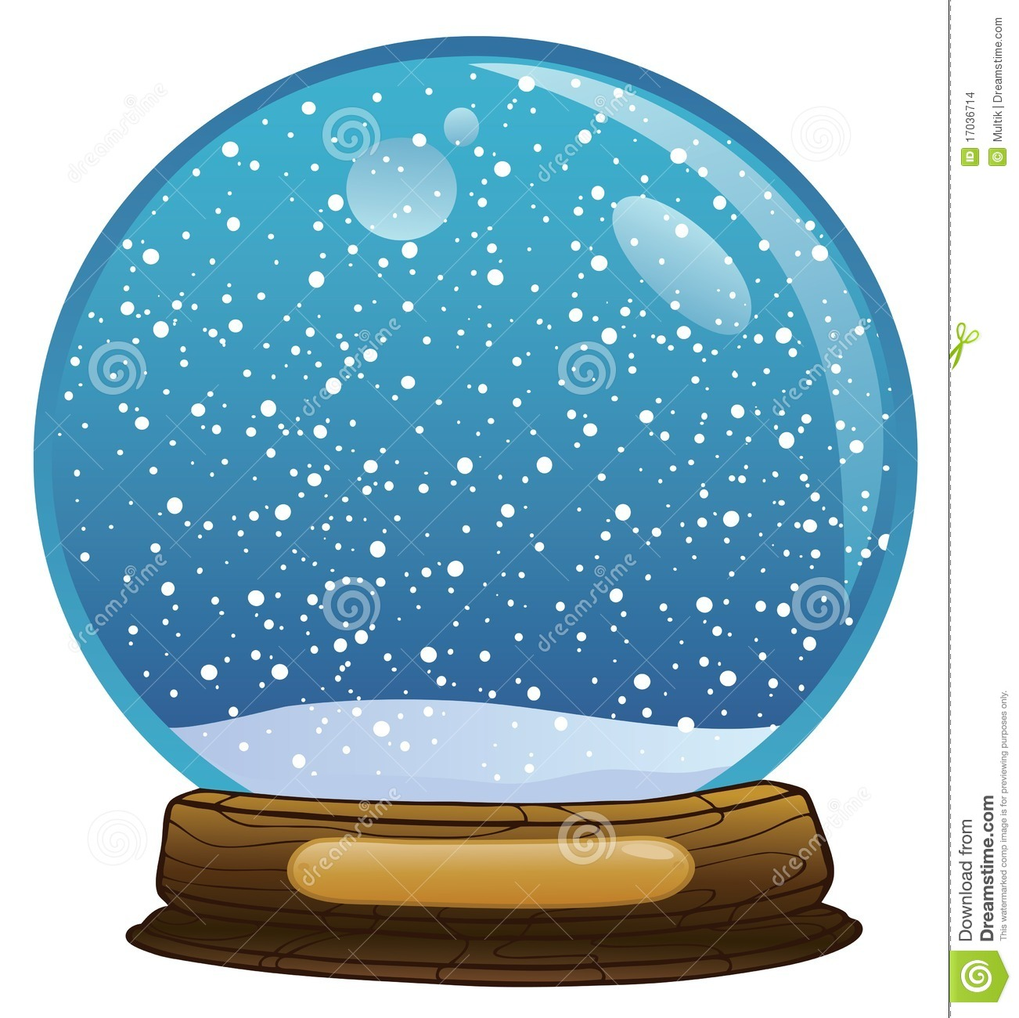
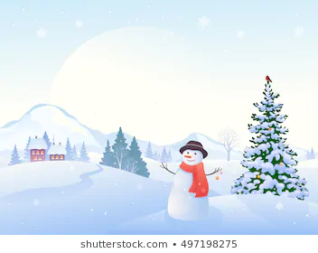

ANICA ČERNEJEVA
BELE SNEŽINKE

Slide 2
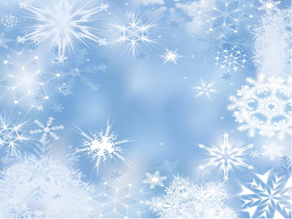
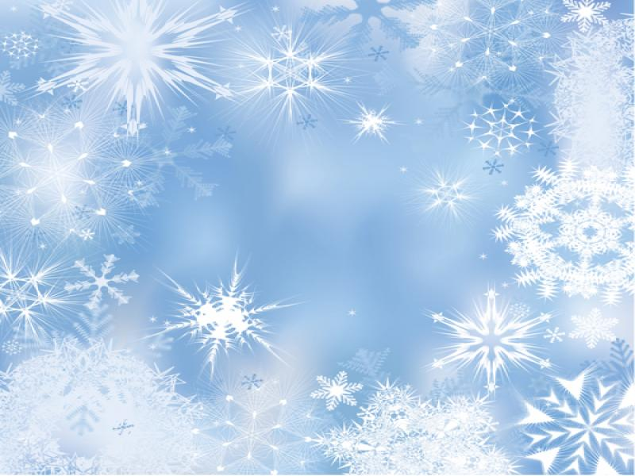
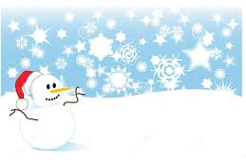

ALI POZNAŠ KAKŠNO PESEM O ZIMI?
Zima, zima bela…. Kako že gre? Pa prisluhnimo.

Slide 3


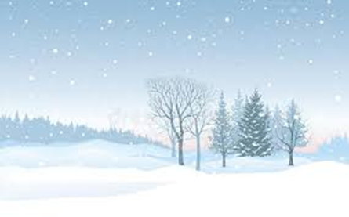

Kaj pa tisto poznaš? Siva kučma, bela brada….

Slide 4

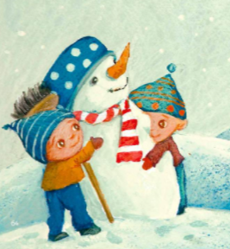



Kaj vidiš na sliki?

Slide 5


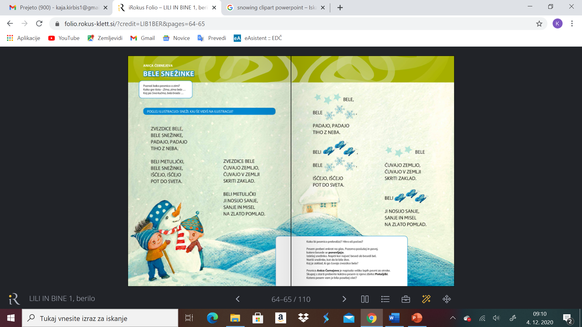

Slide 6

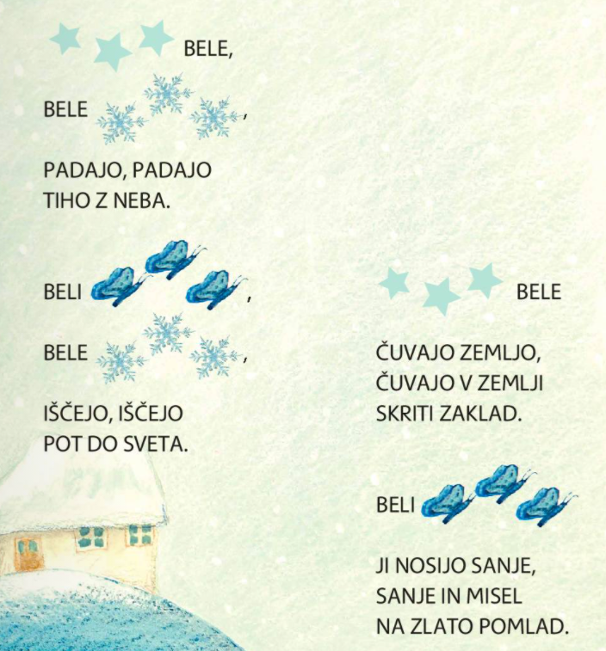


Slide 7
Pesem se uči tako, da:
- se najprej naučiš besedilo pesmi,
-nato jo ob predvajani pesmi še večkrat zapoj.
Lahko pa ob glasbi tudi zaplešeš.

